Slide 1






















































POŁOŻENIE WOJSK 2 BZ 151200 MAJ
(sytuacja dynamiczna nr 1 A)
POLITECHNIKA RZESZOWSKA
bOT
„WYDMINY”
ZT „WYDMINY”
(-1 kz)
22
2
20
3
22
...
21
...
bOT
„WYDMINY”
(-)
3
2
22
...
21
2
22
10
Siły Zbrojne – zarys tematyczny
ZT „WYDMINY”
(-1 kz)
PL BIAŁA
22
2
23
2
Odwód nr 2
21
2
3
22
22
1
14
ZT „JUCHY”
(-1plcz)
Odwód nr 3
(-1 kz)
1
21
23
2
Odwód nr 1
2
23
(-1 kcz)
(-2 kcz)
23
2
21
2
OPAL
Załącznik nr 12
2
3
23
23
1
(-1 kcz)
(-2 kcz)
dr inż. Wiesław LEWICKI
21
2
21
1
14

Slide 2
POŁOŻENIE WOJSK 2 BZ 151200 MAJ
(sytuacja dynamiczna nr 1 A)
bOT
„WYDMINY”
POLITECHNIKA RZESZOWSKA
ZT „WYDMINY”
(-1 kz)
22
2
20
3
22
...
21
...
bOT
„WYDMINY”
(-)
Agenda:
      dowodzenie;
      znaki taktyczne;
      struktura Sił Zbrojnych;
      zasadnicze uzbrojenie drużyny;
3
2
22
...
21
2
22
ZT „WYDMINY”
10
(-1 kz)
PL BIAŁA
22
2
23
2
Odwód nr 2
21
2
3
22
22
1
14
ZT „JUCHY”
(-1plcz)
Odwód nr 3
(-1 kz)
1
21
23
2
Odwód nr 1
2
23
(-1 kcz)
(-2 kcz)
23
2
21
2
OPAL
Załącznik nr 12
2
3
23
23
1
(-1 kcz)
(-2 kcz)
21
2
21
1
14

Slide 3
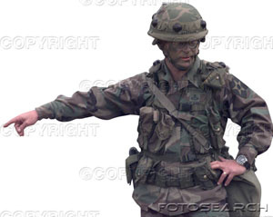
DOWÓDZTWO WOJSK LĄDOWYCH
SZEFOSTWO WOJSK PANCERNYCH I ZMECHANIZOWANYCH
DWLąd Wewn. 134/09
REGULAMIN
DZIAŁAŃ TAKTYCZNYCH PODODDZIAŁÓW WOJSK PANCERNYCH I ZMECHANIZOWANYCH
/PLUTON – KOMPANIA – BATALION/
WARSZAWA
2009

Slide 4

Dowodzenie (ang. command) – proces, przez który dowódca narzuca swoją wolę
i zamiary podwładnym oraz w ramach którego wspomagany przez swój sztab planuje, organizuje, motywuje i kontroluje działania podległych mu wojsk przez użycie standardowych procedur działania i wszelkich środków przekazywania informacji.
W celu efektywnego sprawowania dowodzenia dowódca musi być świadomy relacji dowodzenia, jakie istnieją pomiędzy nim samym
i siłami przydzielonymi mu do wykonania zadania.

Slide 5
KIEROWANIE - ZARZĄDZANIE
Zarządzanie
Regulowanie Sterowanie
Tresowanie Hodowanie
STYLE KIEROW.
Rządzenie
Władanie
Przewodzenie
Konsultowanie
KIEROWANIE
Dowodzenie
Inne formy oddziaływ.
Administro-wanie
Treści społeczne kierowania kształtują się w zależności od:
Źródeł i rodzaju władzy, na której oparte jest kierowanie.
Sposobu spełniania roli organizacyjnej przez podmiot i przedmiot k.
Rodzaju narzędzi oddziaływania
TECHNIKI KIEROW.

Slide 6
Rozkaz – polecenie bezwarunkowego wykonania bądź zaniechania określonej czynności bądź innego zachowania (tj. akt indywidualny i konkretny), wydane przez osobę dysponującą władzą (dowódca, przełożony) nad osobą, której wydano polecenie (podwładny, pełniący służbę). Rozkazy (dyktaty) wydawane są ustnie bądź pisemnie lub za pomocą sygnału, przepisy nie przewidują możliwości ich zaskarżenia, co nie wyłącza możliwości odmowy wykonania rozkazu sprzecznego z prawem. Rozkaz podlega natychmiastowemu wykonaniu, chyba że wyraźnie wskazano inny termin na jego realizację.
http://sjp.pwn.pl/

Slide 7
Proces – cykl
Proces:
przebieg następujących po sobie i powiązanych przyczynowo określonych zmian;
postępowanie prowadzone przez sąd;
kolejno następujące po sobie zmiany fizykochemiczne materii;
Cykl
szereg czynności, procesów lub zjawisk powtarzających się w takich samych odstępach czasu i w tej samej kolejności;
zespół czynności lub wydarzeń stanowiących pewną całość jednorazową;
szereg utworów literackich, muzycznych, plastycznych itp. tworzących całość;
http://sjp.pwn.pl/

Slide 8
Proces dowodzenia
PROCES DOWODZENIA to proces informacyjno-decyzyjny
realizowany przez dowództwa polegający na cyklicznym
zbieraniu i opracowywaniu informacji oraz przetwarzanie
ich w decyzje, które w postaci zadania doprowadza się
do wykonawców.

Slide 9
Proces dowodzenia
POŁOŻENIA
USTALANIE
KONTROLA
PLANOWANIE
STAWIANIE ZADAŃ

Slide 10
Cykl decyzyjny
CYKL DECYZYJNY PROCESU DOWODZENIA to powtarzający się szereg przedsięwzięć stanowiących jednorazową całość, nazywanych fazami, etapami i czynnościami, realizowanych przez dowództwa w określonej kolejności.

Slide 11
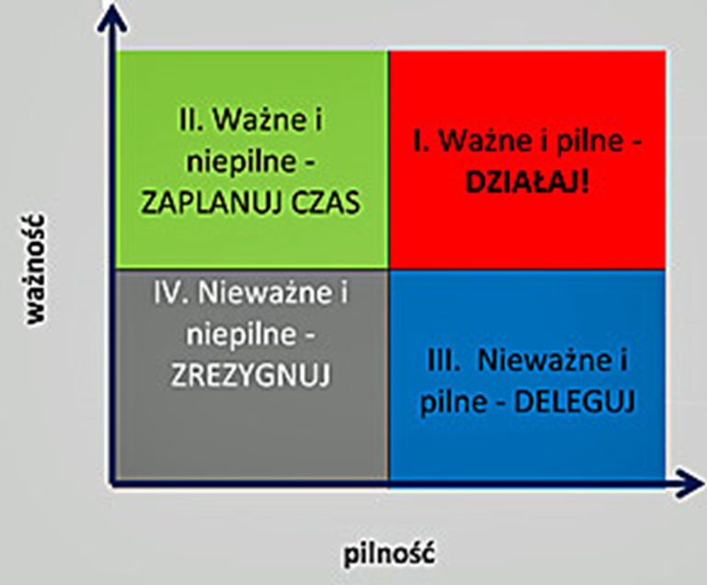
Cykl decyzyjny
Generał Dwight Eisenhower – trzydziesty czwarty prezydent Stanów Zjednoczonych miał takie motto: „what is important is seldom urgent and what is urgent is seldom important”.
Macierz Eisenhowera

Slide 12
Sztab – główny organ dowodzenia występujący w oddziałach i związkach wszystkich rodzajów sił zbrojnych oraz na szczeblu centralnym. Na czele sztabu stoi
Szef Sztabu podlegający bezpośrednio dowódcy.
W okresie pokoju głównym zadaniem sztabu jest organizowanie szkolenia wojsk i zapewnienie im warunków utrzymania wysokiego stopnia gotowości bojowej.

Slide 13
Typowa struktura organizacyjna dowództwa
G R U PA D O W Ó D C Y
DOWÓDCA
Z-ca D-cy
S Z T A B
SZEF SZTABU
GRUPA
GŁÓWNA
S/G 1 ..................... .................... ................... S/G 6
GRUPA
SPECJALISTYCZNA
artyleria
p-lotnik
Inżynier
chemik
szkolenie
OFICEROWIE
ŁĄCZNIKOWI

Slide 14
Transformacja dowództwa na stanowisko dowodzenia
ELEMENTY
GRUPY
G
ŁÓWNEJ
SPECJALI
ŚCI
I
JEDNOSTKI
WSPARCIA
G1
G2
G3
G4
G6
•
WRiA
(ARTY) +
WRiA
•
OPL (AD) +
OPL
•
WIn
ż
ENG) +
WIn
ż
•
LWL (AA) +
LWL
OT
LOGISTYKA
(LOGISTICS)
PLANOWANIE
ROZPOZNANIE
ZABEZPIECZENIE
ŁĄCZNOŚĆ
(PLANS)
(INTEL)
DZIA
ŁAŃ
(SIGNAL)
(
CSS)
DOWODZENIE
WSPARCIE
WSPARCIE
WOJSKAMI
DZIA
ŁAŃ
DOWODZENIA
(OPS)
(COMBAT
(COMMAND
SUPPORT)
SUPPORT)
ELEMENTY SD

Slide 15
Dowódca – sztab w procesie dowodzenia
DOWÓDCY:
Decydują.
Porządkują.
Wprowadzają w życie.
Kontrolują.
SZTABY:
Asystują przy naradach.
Przygotowują propozycję.
Doradzają.
Recenzują.
Badają.
Zasięgają informacji.
Wartościują.
Opracowują wytyczne.

Slide 16
Dowódca – sztab w procesie dowodzenia
DOWÓDCA:
Musi się odważyć, zaryzykować.
Może nie dostrzegać detali.
Jest człowiekiem, który decyduje.
Może mu się przytrafić przykry wypadek (zła decyzja), musi za niego odpowiadać.
SZTAB:
Musi wykluczyć ryzyko.
Musi szukać detali.
Ma przygotować dokładne i analityczne decyzje.
Nie może sobie pozwolić na żadne błędne pociągnięcia.

Slide 17
Cykl decyzyjny
P
R
Z
E
Ł
O
Ż
O
N
Y
USTALENIE POŁOŻENIA
P
O
D
W
Ł
A
D
N
I
ZADANIE
PLANOWANIE
Ocena sytuacji
Analiza zadania
ZP
Odprawa informacyjna
Ocena czynników i opracowanie wariantów działania
ETAPY
ZP
CZYNNOŚCI
Odprawy koordynacyjne
FAZY
Rozważenie wariantów działania
Porównanie wariantów działania
D e c y z j a
WZB
Odprawa decyzyjna
Opracowanie planu działania
Opracowanie rozkazu bojowego
STAWIANIE ZADAŃ
RB
KONTROLA
ZB

Slide 18
PODZIAŁ DOKUMENTÓW DOWODZENIA
Zebrane doświadczenia wskazują, że ostateczna forma dokumentów dowodzenia zawsze zostaje określona w „Stałych procedurach operacyjnych” (Standing operation procedure – SOP), tworzonych na potrzeby realizacji zadań i może różnić się od zamieszczonego wzoru.
Dokumenty dowodzenia – wszystkie dokumenty dotyczące przygotowania i prowadzenia działań sił zbrojnych.
W zależności od treści i przeznaczenia DD dzielimy na:
- Dyrektywne;
- Planistyczne;
- Sprawozdawczo – Informacyjne;
- Pomocnicze.

Slide 19
UKŁAD I TREŚĆ ROZKAZU BOJOWEGO
Rozkaz bojowy wydawany jest ustnie w celu zapoznania podwładnych z sytuacją, sposobem wykonania zadania oraz zadaniami. Dodatkowo jego celem jest spowodowanie skoordynowanego wysiłku pododdziałów (żołnierzy) dla osiągnięcia powodzenia w wykonaniu zadania. Wydanie rozkazu bojowego podwładnym upewnia ponadto dowódcę, że przekazane zostały im wszystkie potrzebne dane do właściwego wykonania powierzonych zadań. Konsekwentne użycie standardowego układu, pozwala dowódcy przekazać niezbędne informacje oraz uczynić treści rozkazu bardziej zrozumiałymi.

Slide 20
UKŁAD I TREŚĆ ROZKAZU BOJOWEGO
  SYTUACJA (taktyczna obejmuje trzy podpunkty):
    Przeciwnik,
    Wojska własne,
    Zmiany w podporządkowaniu.

Slide 21
UKŁAD I TREŚĆ ROZKAZU BOJOWEGO
ZADANIE do wykonania przedstawiane jest
w jasnej oraz zwięzłej formie. Obejmuje podpunkty:
  KTO (pododdział);
  CO ZROBIĆ (atakować, bronić, itd.);
  KIEDY (czas);
  W JAKIM CELU (opanować, nie dopuścić do przerwania);
  GDZIE (ogólnie, koordynaty).

Slide 22
UKŁAD I TREŚĆ ROZKAZU BOJOWEGO
REALIZACJA zadania
  Zamiar działania-opisuje sposób manewru na polu walki oraz sposób wsparcia ogniowego, obejmuje on:
    Myśl przewodnia d-cy wydającego rozkaz.
    Sposób działania.
    Ugrupowanie bojowe.
    Wsparcie i zabezpieczenie.
  zadania dla podległych pododdziałów.
  wytyczne koordynujące - w zakresie walki oraz szczegóły współdziałania (poza sygnałami), gdy odnoszą się do dwóch lub więcej elementów.

Slide 23
UKŁAD I TREŚĆ ROZKAZU BOJOWEGO
ZABEZPIECZENIE LOGISTYCZNE
  Zawarte są tu takie elementy jak:
  zabezpieczenie materiałowe
  zabezpieczenie techniczne
  zabezpieczenie medyczne oraz świadczenie usług gospodarczo-bytowych i innych (postępowanie z jeńcami).

Slide 24
UKŁAD I TREŚĆ ROZKAZU BOJOWEGO
  DOWODZENIE I ŁĄCZNOŚĆ
    Dowodzenie - wskazanie miejsca dowódcy plutonu. Określenie zastępcy dowódcy.
    Łączność - sygnały dowodzenia i łączność.

Slide 25
CHARAKTERYSTYKA POSZCZEGÓLNYCH PUNKTÓW ROZKAZU BOJOWEGO
SYTUACJA
a) przeciwnik - wszystkie dostępne informacje otrzymane od przełożonego, przedstawione jako wnioski.
b) wojska własne - przekazane tu informacje zawierają dokładne zadania pododdziału o jeden szczebel wyżej oraz sił wspierających, wzmacniających i sąsiadów w kolejności;
zadanie pododdziału wyższego szczebla (przynajmniej o jeden szczebel organizacyjny wyżej).
zadania sąsiadów (sąsiedzi w kolejności: lewy, prawy, z przodu, z tyłu).
wspierające pododdziały moździerzy i artylerii.
c) zmiany w podporządkowaniu - dyspozycyjność oraz czas ich obowiązywania

Slide 26
CHARAKTERYSTYKA POSZCZEGÓLNYCH PUNKTÓW ROZKAZU BOJOWEGO
2. ZADANIE
zadanie do wykonania przedstawiane jest w jasnej oraz zwięzłej formie. obejmuje: kto (pododdział); co zrobić (atakować, bronić, opóźniać, itd.); kiedy (czas); w jakim celu (opanować, nie dopuścić do przerwania); gdzie (ogólnie, koordynaty).

Slide 27
CHARAKTERYSTYKA POSZCZEGÓLNYCH PUNKTÓW ROZKAZU BOJOWEGO
REALIZACJA zadania
  Zamiar działania-opisuje sposób manewru na polu walki oraz sposób wsparcia ogniowego, obejmuje on:
    Myśl przewodnia d-cy wydającego rozkaz.
    Sposób działania.
    Ugrupowanie bojowe.
    Wsparcie i zabezpieczenie.
  zadania dla podległych pododdziałów.
  wytyczne koordynujące - w zakresie walki oraz szczegóły współdziałania (poza sygnałami), gdy odnoszą się do dwóch lub więcej elementów.

Slide 28
CHARAKTERYSTYKA POSZCZEGÓLNYCH PUNKTÓW ROZKAZU BOJOWEGO
4. ZABEZPIECZENIE LOGISTYCZNE
obejmuje zabezpieczenie logistyczne danego działania. zawarte są tu takie elementy jak:
- zabezpieczenie materiałowe (amunicja, paliwo, oleje, smary, racje żywnościowe, części zapasowe, itp.);
- zabezpieczenie techniczne (sposób postepowania z uszkodzonym sprzętem, sposób ewakuacji sprzętu itp.)
- zabezpieczenie medyczne oraz świadczenie usług gospodarczo-bytowych i innych (postępowanie z jeńcami).

Slide 29
CHARAKTERYSTYKA POSZCZEGÓLNYCH PUNKTÓW ROZKAZU BOJOWEGO
5. DOWODZENIE I ŁĄCZNOŚĆ
a) dowodzenie - wskazanie miejsca dowódcy oraz określenie zastępcy dowódcy.
b) łączność – sygnały dowodzenia i łączność. powinny zostać ujęte nowo wprowadzone sygnały przyjęte na okres walki (działania), sygnały wywoławcze osób funkcyjnych oraz częstotliwości; hasła, ograniczenia w posługiwaniu się środkami łączności.

Slide 30
Znaki taktyczne

Slide 31
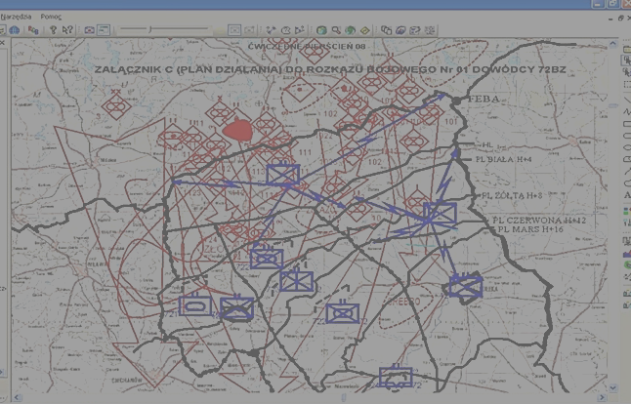


Reguły:
symbolizacja rzeczywistości poprzez nadawanie znaczeń słownych przedmiotom, czynnościom, miejscom, emocjom
grupowanie symboli słownych według różnych kryteriów: podobieństwa, przeciwieństwa, użytku, celu, przeznaczenia, analogii
tworzenie pojęć
reguły użycia składni
wyznaczanie pola semantycznego pojęć
wprowadzanie schematów językowych
Proste równe czarno – białe

Slide 32
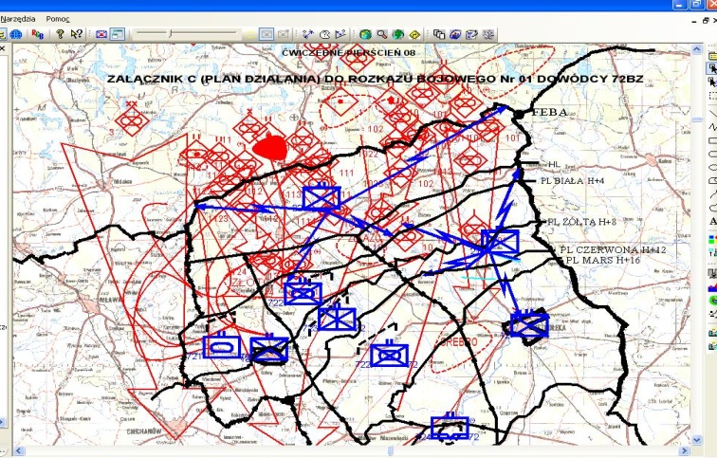

Wykorzystanie znaków taktycznych
Graficzne zobrazowanie sytuacji
Mapa
Szkice, grafika
Struktury
organizacyjne

Slide 33
KOLORY STOSOWANE W RYSOWANIU
ZNAKÓW TAKTYCZNYCH
NIEBIESKI - znaki graficzne i wszelkie opisy na dokumentach dotyczących wojsk własnych związane z ich położeniem, zadaniami i sposobami działania;
CZERWONY - znaki graficzne i wszelkie opisy na dokumentach dotyczących wojsk przeciwnika, położenia jego sił i środków oraz przewidywany charakter działań;
ZIELONY - zobrazowanie wojsk neutralnych;
ŻÓŁTY - należy oznaczać położenie wojsk nierozpoznanych
i nieznanych;
FIOLETOWY I BRĄZOWY - obiekty meteorologiczne.
CZARNY - linie rozgraniczenia, linie, rejony (obszary), ramki, znaki;

Slide 34
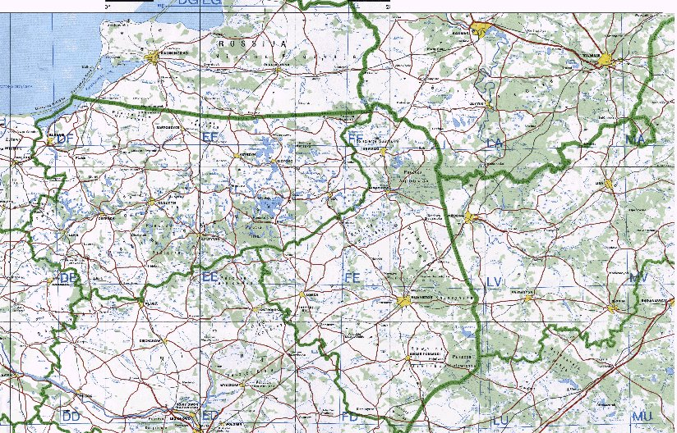
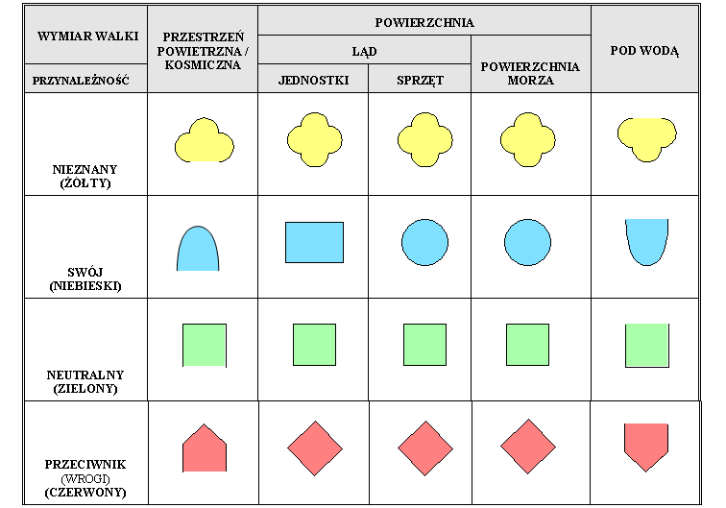
KATEGORIE ZNAKÓW

Slide 35
BUDOWA ZNAKU
Wypełnienie
kolorem
Ramka
(granica geometryczna symbolu)
Ikona
Modyfikator tekstowy
Pola tekstowe umieszczane po obu stronach ramki lub ikony
Modyfikator graficzny
Umieszczany nad ramką, dowiązany do dolnej krawędzi ramki lub ikony albo do środka ikony

Slide 36
POLA OPISOWE ZNAKÓW
Wskaźnik symbolu - Obszar zajmowany przez ramkę, wypełnienie i ikonę.
Wskaźnik wielkości – symbol oznacza wielkość jednostki
Wzmocniony lub osłabiony (bez) –
(+) wzmocniony, (-) osłabiony, (+) wzmocniony
Wskaźnik stanowiska dowodzenia/ wskaźnik przesunięcia
Wyższy szczebel – Numer lub nazwa jednostek wyższego szczebla (korpusy są oznaczone liczbami rzymskimi)
Wskaźnik mobilności – Obrazowe przedstawienie różnych rodzajów mobilności
Nazwa afanumeryczna – oznaczenie numeru jednostki
Źródło – Zbiór znaków i skrótów wojskowych (część II) – syg. Szt.Gen. 1561/2004

Slide 37
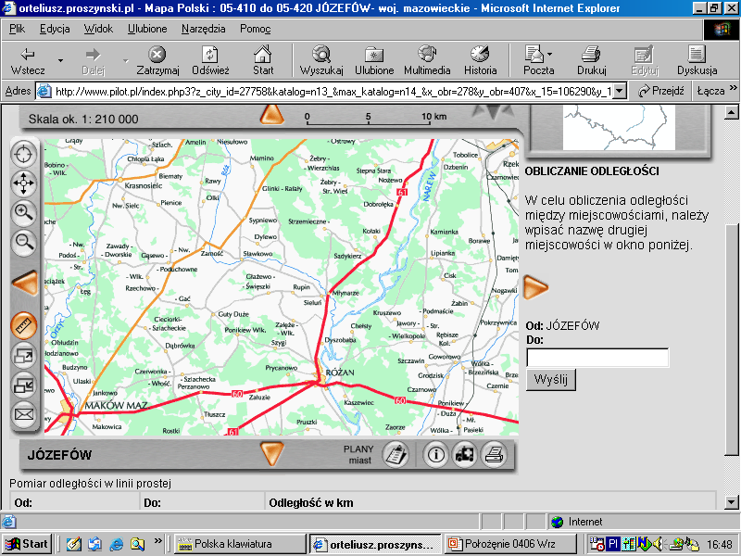
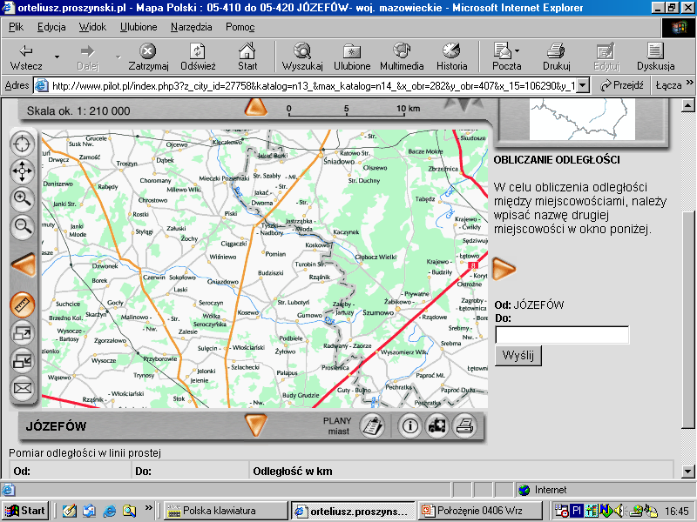
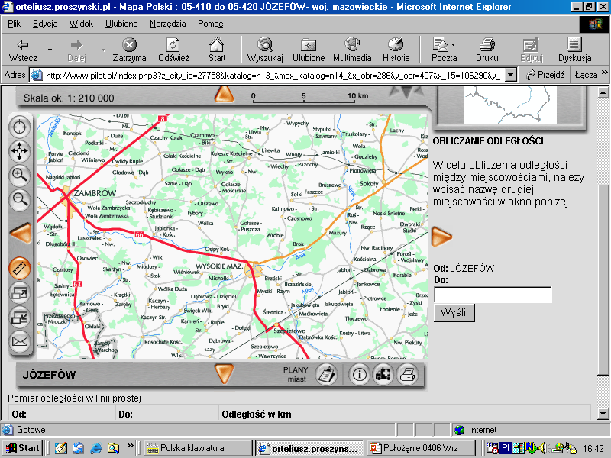
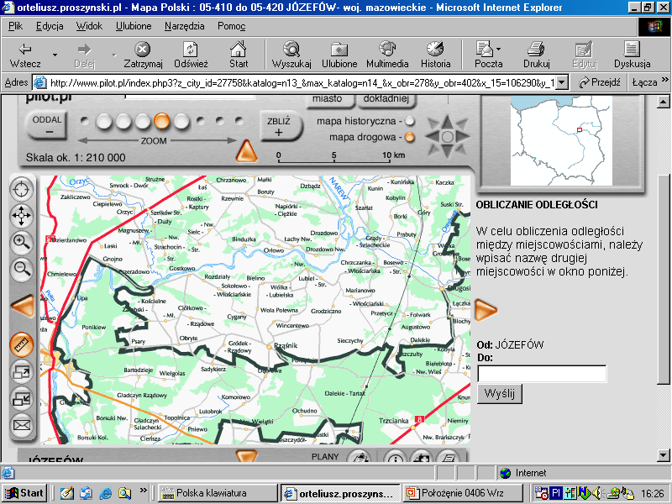
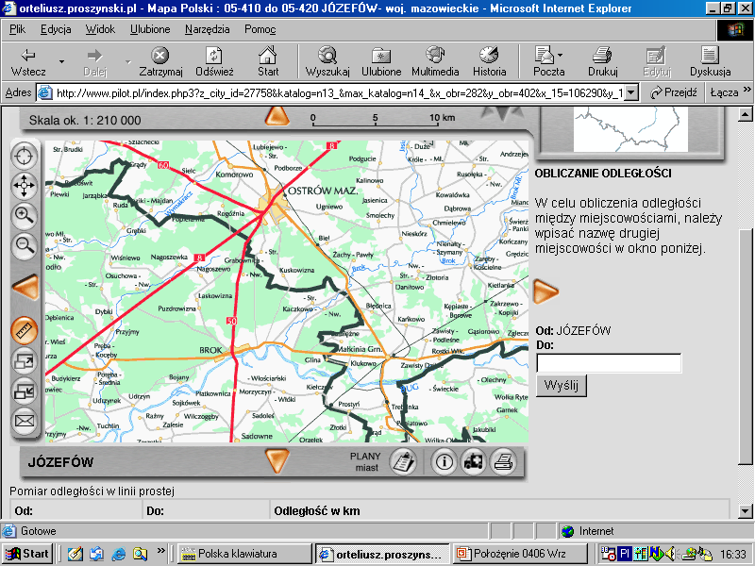
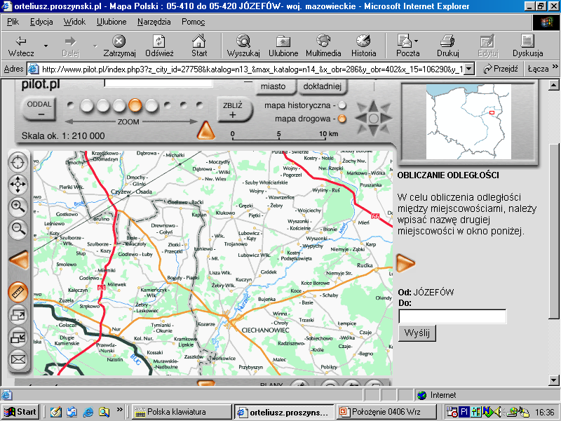
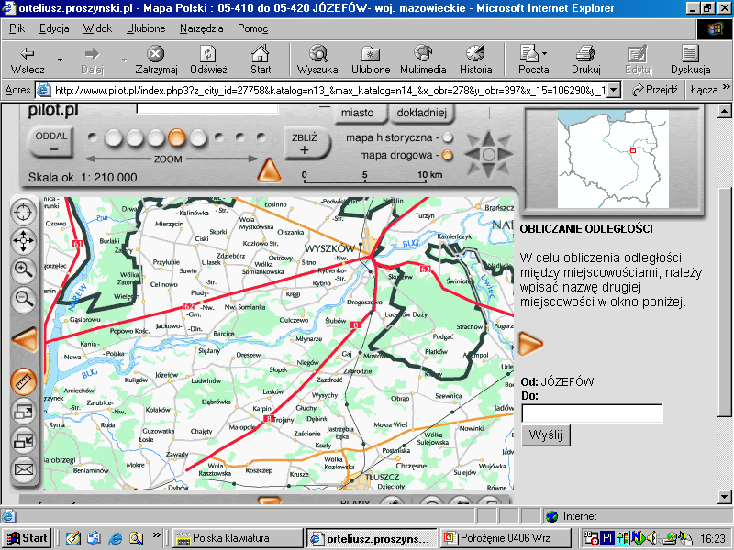
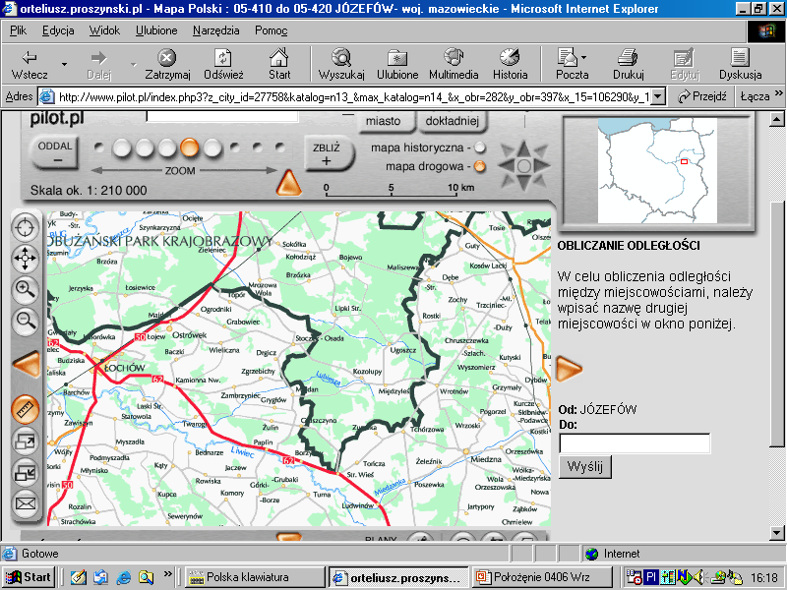
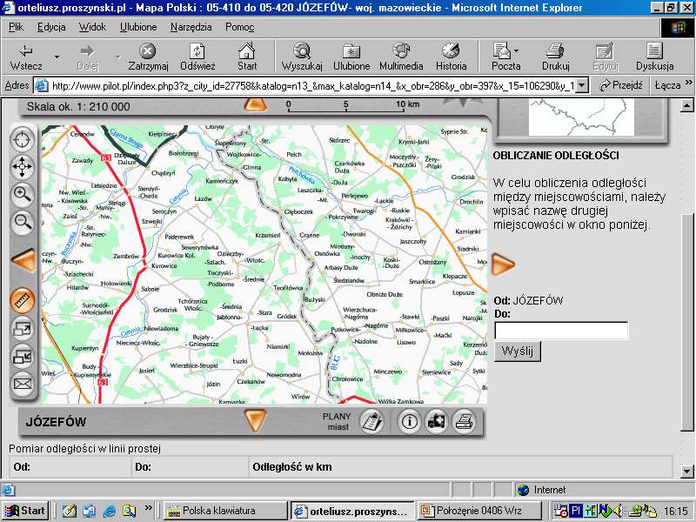
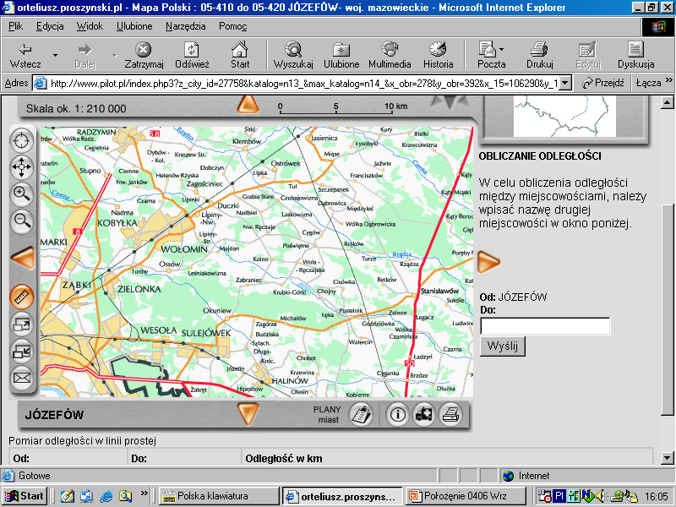
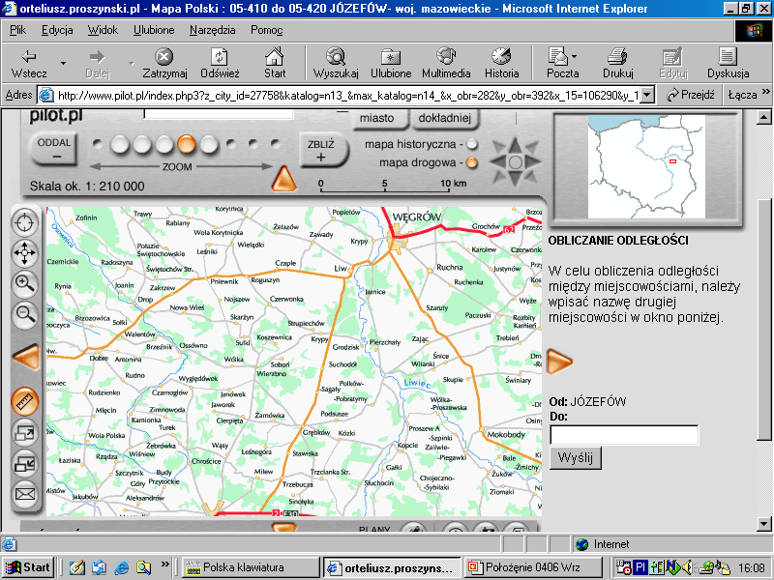
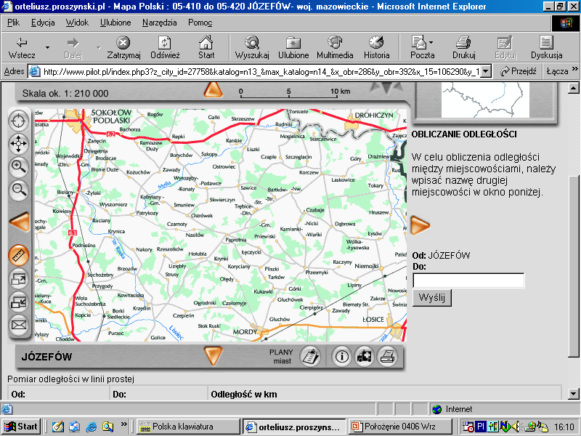
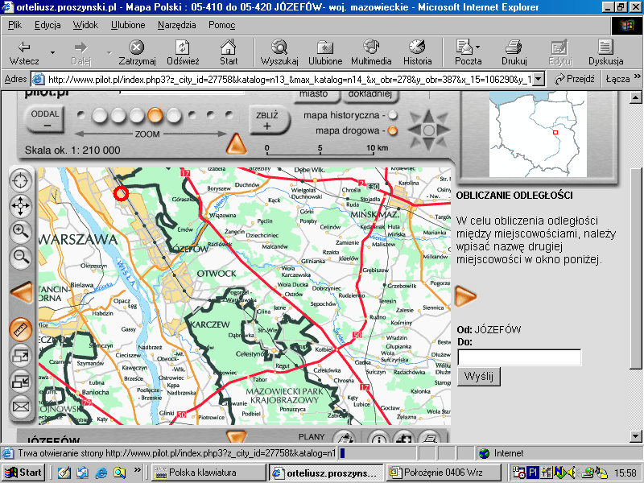
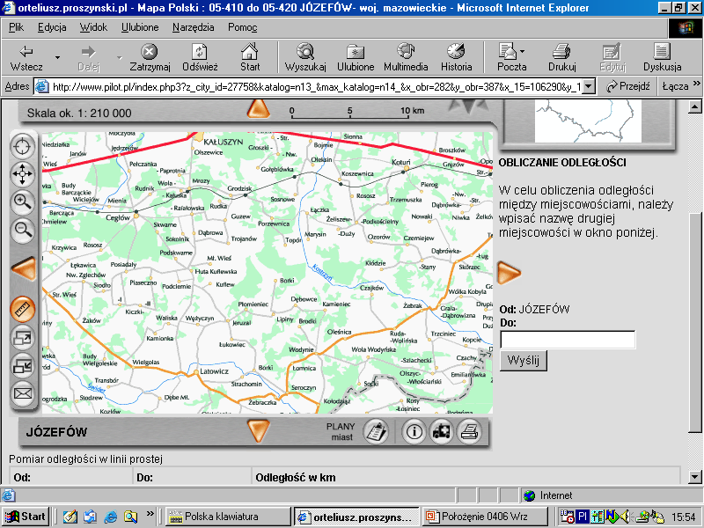
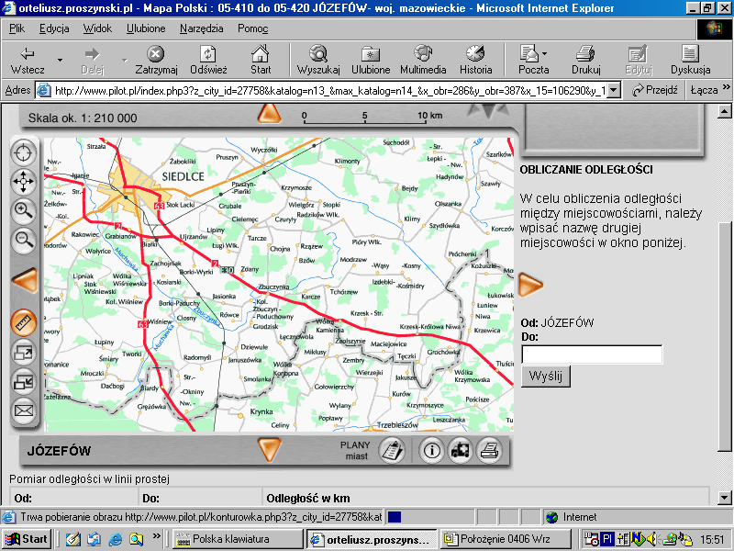
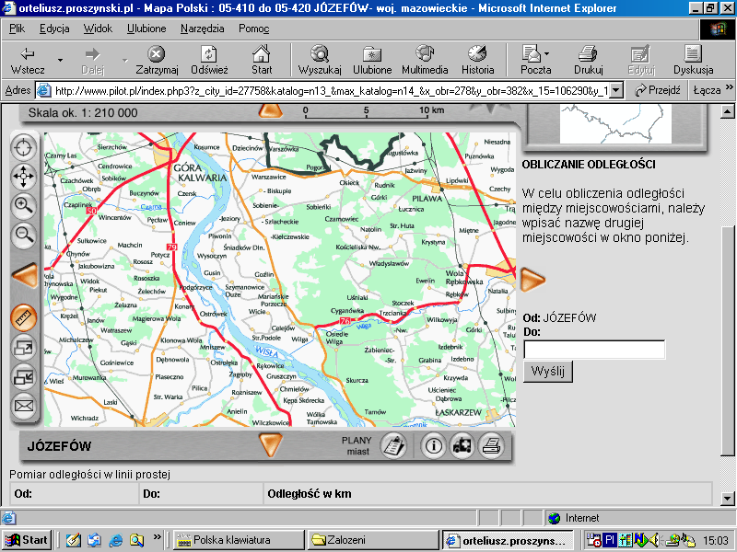
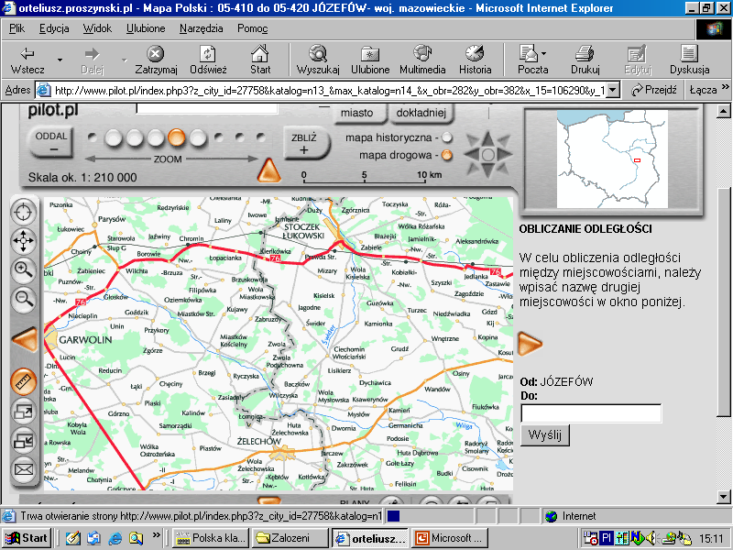
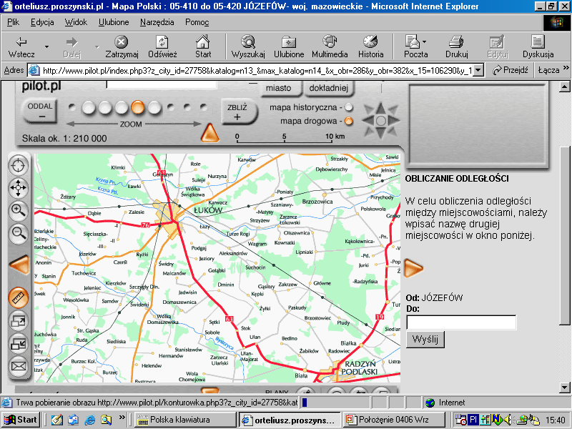
JAWNE
ZAŁĄCZNIK C (PLAN OBRONY) DO ROZKAZU OPERACYJNEGO NR 2 4 DZ
Dokumenty odniesienia: Mapa 1:100 000 ark.: N-34-115,116,117,118,127,128,129,130,139,140,141,142, M-34-7,8,9,10 Wydanie 1 OTSG WP 1999
PL
KRZAK
PL
GAŁĄŹ
PL
KONAR
6
X
42
6
X
42
FEBA
6
42 X 41
43
6B
XX
4
42
X
4D
42
X
41
434
PL
KRZAK
Obj.
NADZIEJA
41 X 7
PL
KONAR
LD
BIAŁA
4
ZSD
2
41
X
4D
LD
ŻÓŁTA
4
41 X 7
7
FEBA
XXX
43
2
2
2
XXX
ZSD
Wykonano w ... egz.
Egz. nr ... - ............................
Egz. nr ... - ............................
Wykonał: kpt. dypl. J. SŁOWIK
Rys. J.S.
Załącznik 8
JAWNE

Slide 38
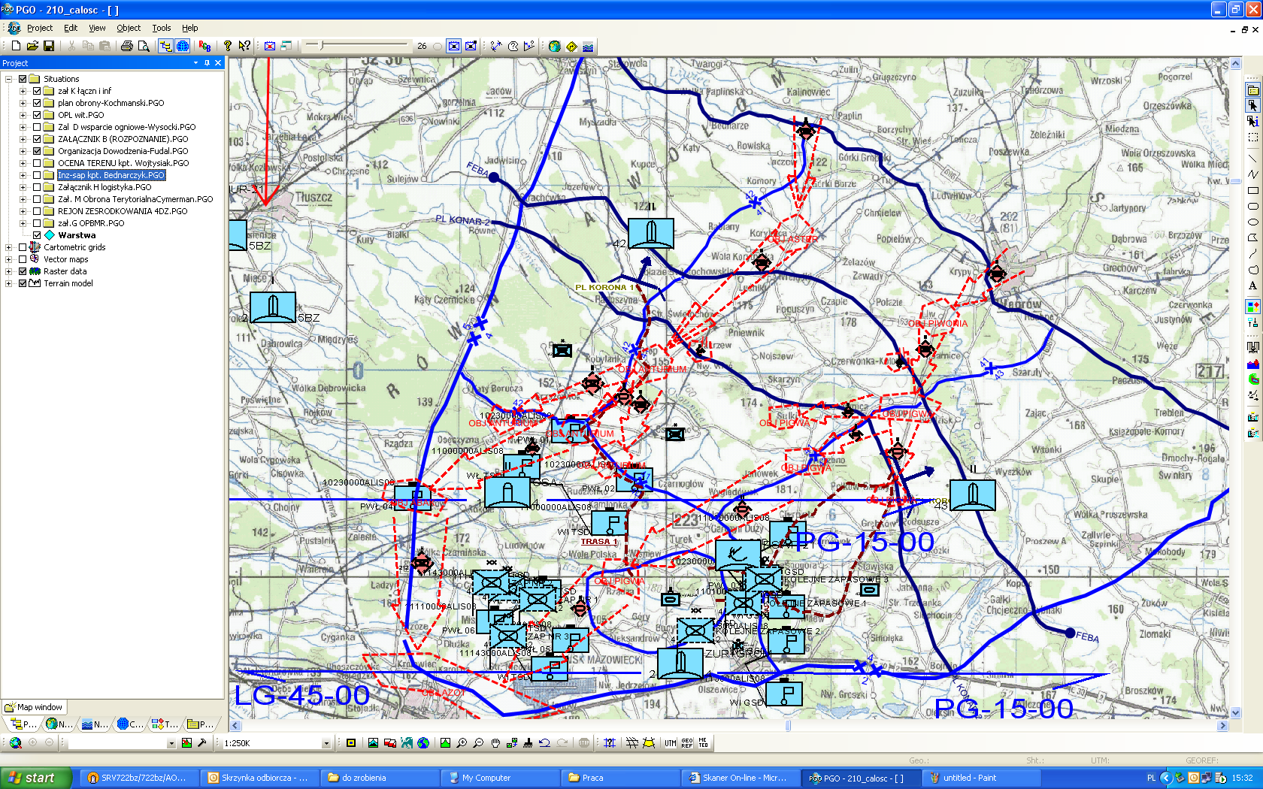
ZASADY STOSOWANIA
Pakiet Grafiki Operacyjnej

Slide 39
SZCZEBLE DOWODZENIA
Wskaźnik | Opis
∅ | Zespół /Załoga
• | Obsługa/sekcja
•• | Drużyna
••• | Pluton
I | Kompania, klucz
I I | Batalion/eskadra
I I I | Pułk/Grupa
X | Brygada
X X | Dywizja
X X X | Korpus
X X X X | Armia
X X X X X | Grupa armii
X X X X X X | Teatr

Slide 40
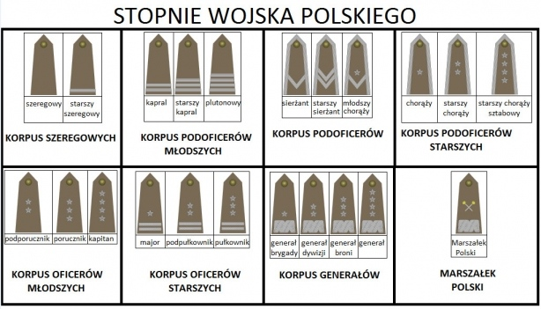

Slide 41
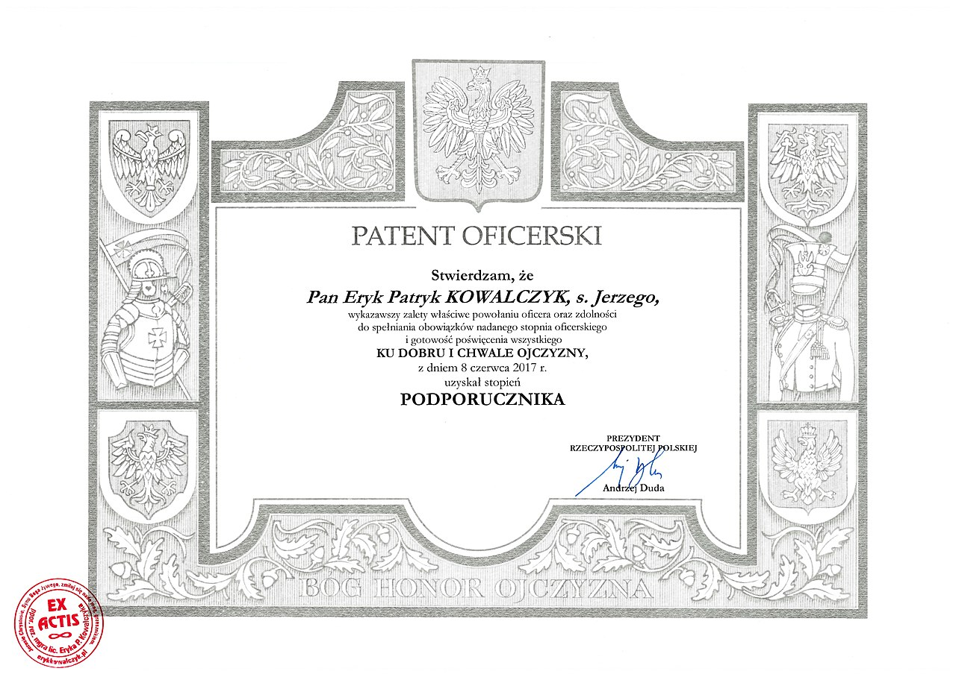

Slide 42
Struktury organizacyjne Sił Zbrojnych

Slide 43
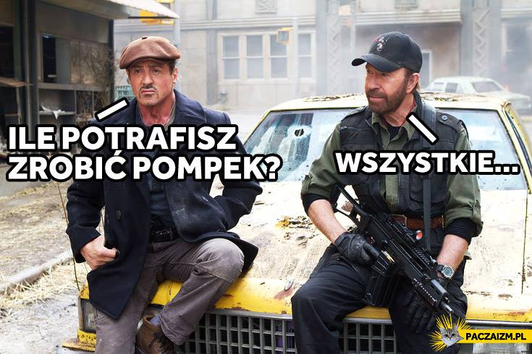

Slide 44
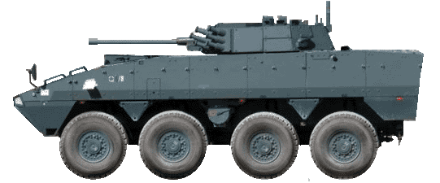
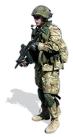
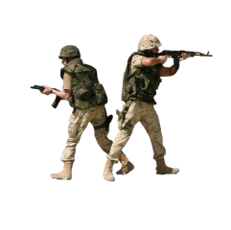
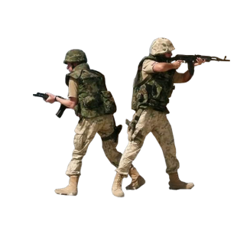
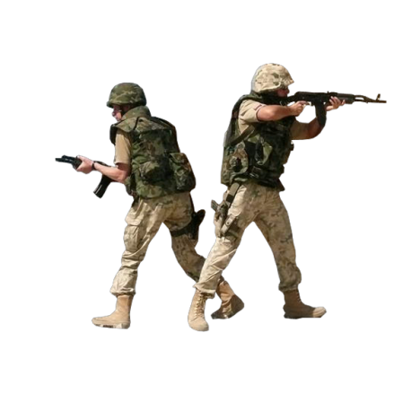
STRUKTURA PODODDZIAŁÓW
ZMOTORYZOWANYCH
Notes:
44

Slide 45




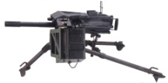
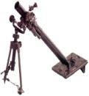
Pluton piechoty zmotoryzowanej
KTO
„W” 34
drużyna piech. zmot.
drużyna piech. zmot.
Drużyna piech. zmot.
drużyna wsparcia
sekcja
ogniowa
sekcja
ogniowa
sekcja
ogniowa
d-ca dr wsp. Z-ca dcy pl
DzO
Kierowca KTO
Dowódca plutonu
Dowódca dr / sekcji
Celowniczy rgp
Strzelec - pom. cel. rgp
Celowniczy km
Strzelec - Pom. cel. Km
Strzelec - radiotelefonista
Dowódca dr / sekcji
Celowniczy rgp
Strzelec - pom. cel. rgp
Celowniczy km
Strzelec - Pom. cel. km
Dowódca dr / sekcji
Celowniczy rgp
Strzelec - pom. cel. rgp
Celowniczy km
Strzelec - Pom. cel. km
sekcja
ogniowa
Dowódca sekcji
Celowniczy 40 mm
GA MK -19
Strzelec sanitariusz
Celowniczy LM-60
Obsługa LM-60
załoga
załoga
załoga
Dowódca załogi
DzO
Kierowca KTO
Dowódca załogi
DzO
Kierowca KTO
Dowódca załogi
DzO
Kierowca KTO
SIŁY | ILOŚĆ
Oficerów | 1
Podoficerów | 8
Szeregowych | 25
UiSW | ILOŚĆ
KTO | 4
rpg | 3
7,62 km | 3
UiSW | ILOŚĆ
LM-60 | 1
GA MK-19 | 1
Notes:
45

Slide 46


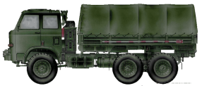
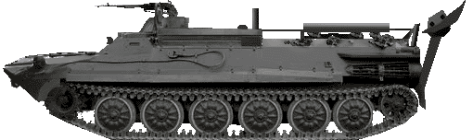
kompania piechoty zmotoryzowanej
KTO
„W” 118
drużyna zabezpieczenia
grupa ewakuacyjna
1 pluton piech. zmot.
2 pluton piech. zmot.
3 pluton piech. zmot.
dpzmot.
dpzmot.
dpzmot.
dpzmot
dpzmot
dpzmot
dpzmot.
dpzmot.
dpzmot.
dr wsp.
dr wsp.
dr wsp.
SIŁY | ILOŚĆ
Oficerów | 5
Podoficerów | 27
Szeregowych | 86
UiSW | ILOŚĆ
KTO | 13
rpg | 9
7,62 km | 9
UiSW | ILOŚĆ
LM-60 | 3
GA MK-19 | 3
Notes:
46

Slide 47

batalion piechoty zmotoryzowanej
KTO
„W” 763
SZTAB
.
22
.
.
Sekcja Personalna S-1
kompania piechoty zmot.
SIŁY | ILOŚĆ
Oficerów | 44
Podoficerów | 181
Szeregowych | 538
118
8
Sekcja Rozpoznawcza S-2
pluton piechoty zmot.
34
Sekcja Operacyjna S-3
pluton piechoty zmot.
34
Sekcja Logistyki S-4
pluton piechoty zmot.
34
TZKOP
drużyna zabezpieczenia
4
ZASADNICZE UZBROJENIE i SW | ILOŚĆ
KTO Rosomak | 53
UKM-2000 (kpz) | 36
Ręczny karabin maszynowy | 7
7,62 mm karabin wyborowy (kdow) | 13
12,7 mm karabin wyborowy TOR (kdow) | 4
Granatnik MK-19 (kpz) | 12
RPG-7 | 43
60mm moździerz (kpz) | 12
98mm moździerz (kwsp) | 6
PPK SPIKE (kwsp) | 6
Samochód opanc. SZAKAL | 3
Ciągnik pancerny (WZT lub WPT) | 5
Wóz dowodzenia | 5
Samochód sanitarny (docel. KTO) | 4
4
0
grupa ewakuacyjna
4
kompania wsparcia
kompania dowodzenia
89
82
pluton ogniowy
pluton dowodzenia
pluton ogniowy
pluton rozpoznawczy
pluton przeciwpancerny
pluton ochrony i rr
załoga wozu dowodzenia
drużyna strzelców wyb.
drużyna zabezpieczenia
zespół ewakuacji medycznej
kompania logistyczna
16
78
grupa ewakuacji medycznej
pluton zaopatrzenia
grupa ewakuacji medycznej
pluton remontowy
grupa ewakuacji medycznej
załoga wozu dowodzenia
grupa ewakuacji medycznej
Notes:
47

Slide 48

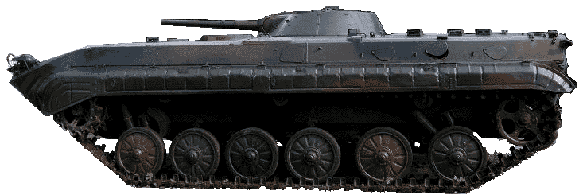
STRUKTURA PODODDZIAŁÓW
ZMECHANIZOWANYCH
Notes:
48

Slide 49

Pluton zmechanizowany
BWP
„W” 34
drużyna zmechanizowana
drużyna zmechanizowana
drużyna zmechanizowana
drużyna wsparcia
sekcja
ogniowa
sekcja
ogniowa
sekcja
ogniowa
d-ca dr wsp. Z-ca dcy pl
DzO
Kierowca BWP
Dowódca plutonu
Dowódca dr / sekcji
Celowniczy rgp
Strzelec - pom. cel. rgp
Celowniczy km
Strzelec - Pom. cel. km
Strzelec
Dowódca dr / sekcji
Celowniczy rgp
Strzelec - pom. cel. rgp
Celowniczy km
Strzelec - Pom. cel. km
Strzelec
Strzelec - radiotelefonista
Dowódca dr / sekcji
Celowniczy rgp
Strzelec - pom. cel. rgp
Celowniczy km
Strzelec - Pom. cel. km
Strzelec
sekcja
ogniowa
Dowódca dr / sekcji
Strzelec 40 mm
granatnik lekki
Celowniczy LM-60
Obsługa LM-60
Strzelec sanitariusz
załoga
załoga
załoga
Dowódca załogi – DzO (kpr)
Kierowca BWP
Dowódca załogi – DzO (kpr)
Kierowca BWP
Dowódca załogi – DzO (kpr)
Kierowca BWP
SIŁY | ILOŚĆ
Oficerów | 1
Podoficerów | 8
Szeregowych | 25
UiSW | ILOŚĆ
BWP | 4
rpg | 3
7,62 km | 3
UiSW | ILOŚĆ
LM-60 | 1
40 mm granatnik lekki | 1
Notes:
Aktualne zmiany organizacyjno-etatowe wprowadziły nowe struktury plutonów zmechanizowanych (wyposażonych w BWP-1) podział drużyny na sekcję ogniową (którą dowodzi Dowódca Drużyny – po spieszeniu z pojazdu) i załogę, którą dowodzi Dowódca załogi – Działonowy Operator, nowe stanowisko o stopniu etatowym kapral. Na slajdzie przedstawiono szczegółową strukturę plutonu zmechanizowanego z uwzględnieniem osób funkcyjnych występujących w poszczególnych drużynach. Jak widzimy stanowisko etatowe Dowódca Załogi - Działonowy Operator występuje w 1, 2 i 3 drużynie. Natomiast w drużynie wsparcia załogą dowodzi zastępca dowódcy plutony – dowódca drużyny wsparcia a stanowisko Działonowego Operatora pozostało o stopniu etatowym – starszy szeregowy. Efektem takich zmian jest wprowadzenie dodatkowych 3 stanowisk podoficerskich w plutonie zmechanizowanym.
49

Slide 50
kompania zmechanizowana
BWP
„W” 118
drużyna zabezpieczenia
SIŁY | ILOŚĆ
Oficerów | 5
Podoficerów | 27
Szeregowych | 86
grupa ewakuacyjna
1 pluton zmechanizowany
2 pluton zmechanizowany
3 pluton zmechanizowany
dr zmech.
dr zmech.
dr zmech.
dr zmech.
dr zmech.
dr zmech.
dr zmech.
dr zmech.
dr zmech.
dr wsp.
dr wsp.
dr wsp.
Notes:
Na slajdzie przedstawiono strukturę 13 wozową kompanii zmechanizowanej. Docelowo kompania będzie liczyła 14 wozów, ponieważ planuję się wprowadzenie na wyposażenie czternastego BWP dla zastępcy dowódcy kompanii.
50

Slide 51
batalion zmechanizowany
BWP
„W” 761
SZTAB
.
.
21
.
Sekcja Personalna S-1
kompania zmechanizowana
SIŁY | ILOŚĆ
Oficerów | 43
Podoficerów | 183
Szeregowych | 535
118
8
Sekcja Rozpoznawcza S-2
pluton zmechanizowany
34
Sekcja Operacyjna S-3
pluton zmechanizowany
34
Sekcja Logistyki S-4
pluton zmechanizowany
Struktura 53 wozowa
34
TZKOP
drużyna zabezpieczenia
4
4
grupa ewakuacyjna
4
ZASADNICZE UZBROJENIE i SW | ILOŚĆ
BWP-1 | 53
Ręczny karabin maszynowy | 29
7,62 mm karabin wyborowy (kdow) | 13
12,7 mm karabin wyborowy TOR (kdow) | 4
Granatnik lekki 40mm (kpz) | 12
RPG-7 | 53
Ciężki karabin maszynowy | 12
120 mm moździerz (kwsp) | 6
Wyrzutnia 9P133 na sam.opanc. (kwsp) | 6
Samochód opanc. SZAKAL | 3
Ciągnik pancerny (WZT lub WPT) | 1
Wóz dowodzenia | 7
Samochód sanitarny | 4
kompania dowodzenia
kompania wsparcia
84
99
drużyna zabezpieczenia
pluton ogniowy
pluton dowodzenia
pluton ogniowy
pluton rozpoznawczy
pluton przeciwpancerny
pluton ochrony i rr
załoga wozu dowodzenia
drużyna strzelców wyb.
drużyna zabezpieczenia
obsługa urz. treningowego
2
zespół ewakuacji medycznej
kompania logistyczna
12
67
grupa ewakuacji medycznej
pluton zaopatrzenia
grupa ewakuacji medycznej
pluton remontowy
grupa ewakuacji medycznej
załoga wozu dowodzenia
grupa ewakuacji medycznej
drużyna zabezpieczenia
Notes:
Na slajdzie przedstawiono strukturę 53 wozową batalionu zmechanizowanego. Docelowo batalion będzie liczył 58 wozów, ponieważ planuję się wprowadzenie na wyposażenie dodatkowych pięciu BWP: dla zastępcy dowódcy batalionu oraz dla czterech zastępców dowódców kompanii.
51

Slide 52

Dowództwa Generalnego
DG RSZ
Warszawa
Szefostwo WPiZ
Razem:
4 x Dywizje:
- 4 x BPanc
- 5 x BZ
1 x BOW
- 1 x BSP
1 x BPD
1 x BKP
16.DZ
Elbląg
11.DKPanc
Żagań
12.DZ
Szczecin
18.DZ
Elbląg
16%
93%
90%
9.BKPanc
Braniewo
10.BKPanc
Świętoszów
12.BZ
Stargard
/Szczecin/Choszczno
58 x T-72
21.BSP
Rzeszów /Jarosław
Przemyśl
64%
bcz
Braniewo
58 x T-72
98%
bcz
Świętoszów
99%
bpzmot
Szczecin
58 x KTO
58 x KTO
58 x L2A4
90%
bcz
Żurawica
6,8
bcz
Braniewo
58 x T-72
bcz
Świętoszów
99%
bpzmot
Stargard Szcz
58 x KTO
58 x BWP-1
95%
58 x L2A4
bpzmot
Zstargard Szcz
90%
1 bsp
Rzeszów
58 x BWP-1
2%
bz
Braniewo
58 x BWP-1
80%
58 x KTO/ BWP-1
97%
bz
Świętoszów
90%
5bsp
Przemyśl
90%
56 x BWP-1
30%
15.BZ
Giżycko/Orzysz
2.BZ
Złocieniec/Czarne
90%
22bpg
Kłodzko
92%
bcz
Czarne
44 x PT-91
oraz 14 x T-72
82%
bcz
Orzysz
17.BZ
Międzyrzecz/Wędrzyn
5%
41%
58 x T-72
bz
Złocieniec
1.BPanc
Wesoła/Chełm/
Zamość/Siedlce
81%
bz
Giżycko
58 x BWP-1
bpzmot
Międzyrzecz
88%
58 x BWP-1
99%
58 x KTO
bz
Złocieniec
bcz
Wesoła
81%
bz
Orzysz
bpzmot
Wędrzyn
2%
58 x BWP-1
38%
58 x PT-91
58 x BWP-1
98%
58 x KTO/ BWP-1
30%
bz
Chełm
58 x BWP-1
24%
7.BOW
Słupsk
39%
20.BZ
Bartoszyce/Morag
98%
bpzmot
Wędrzyn
58 x BWP-1
3 bz
Zamość
bz
Słupsk
49%
58 x BWP-1
5%
bcz
Morąg
2%
58 x BWP-1
58 x T-72
6%
bz
Bartoszyce
34.BKPanc
Żagań
53%
bz
Trzebiatów
58 x BWP-1
3%
58 x BWP-1
51%
bz
Morąg
5%
bcz
Żagań
58 x PT-91
53%
1 bz
Lębork
58 x BWP-1
58 x BWP-1
5%
bcz
Żagań
58 x PT-91
2%
bz
Żagań
58 x BWP-1
Pododdziały rozwinięte (90%)
Pododdziały rozwinięte (20-50%)
Pododdziały skadrowane (ok. 5%)
JW wydzielane lub wydzielające pododdziały (elementy) do SZ NATO
Notes:
52

Slide 53
DZIĘKUJĘ ZA UWAGĘ
PYTANIA??

